Slide 2
جلسات توجیهی سمینار 96

Slide 3
روند سمینار

Slide 4
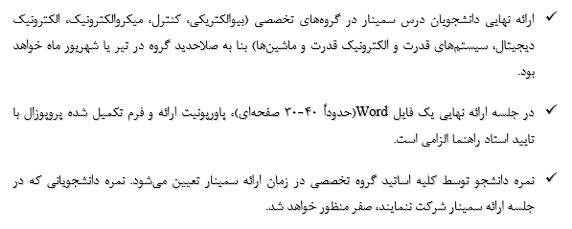
روند سمینار
جلسه ارائه نهایی امسال صبح روز ۶ شهریور می باشد

Slide 5
روند تصویب پروپزال

Slide 6
روند تصویب پروپزال

Slide 7
روند دفاعیه پایانی

Slide 8
فرم ارزشیابی نهایی

Slide 9
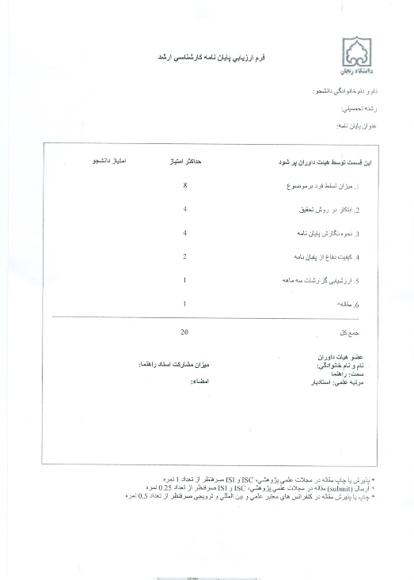

Slide 10
آیین نامه ارشد
- دروس جبرانی
نمره قبولی
معدل ترمی
نمره پایان نامه

Slide 11
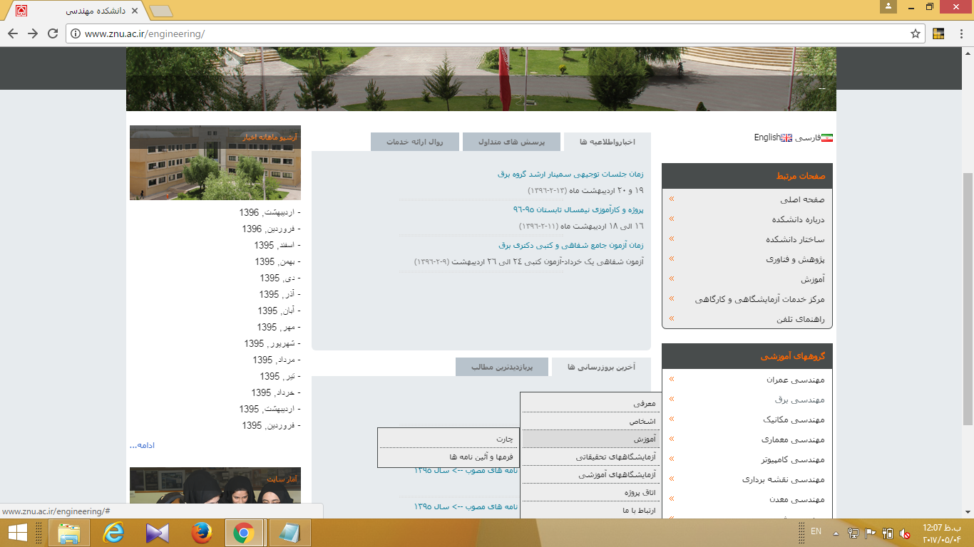

Slide 13
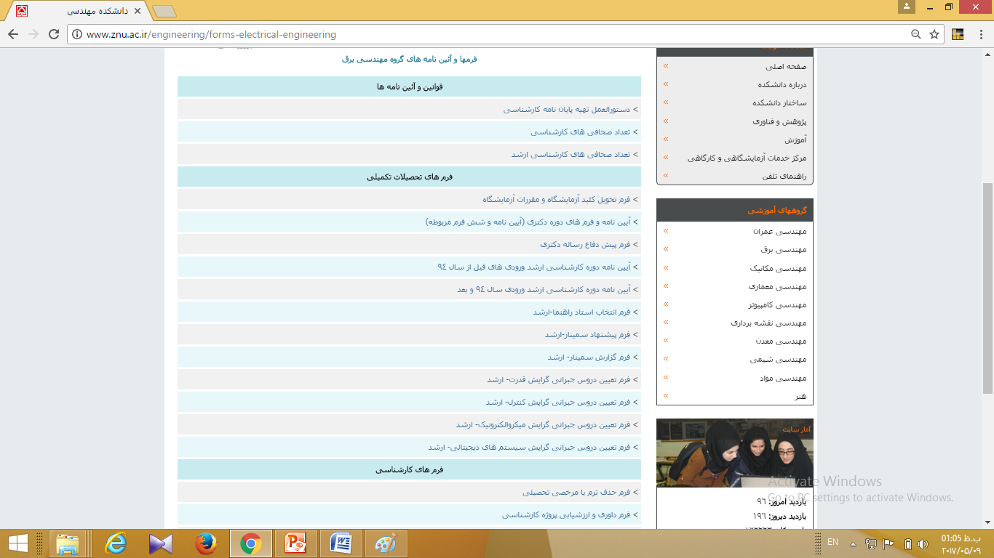

Slide 16
https://scholar.google.com/
https://iranpaper.ir/
http://znu.elmjo.ir/
https://www.civilica.com/

Slide 18
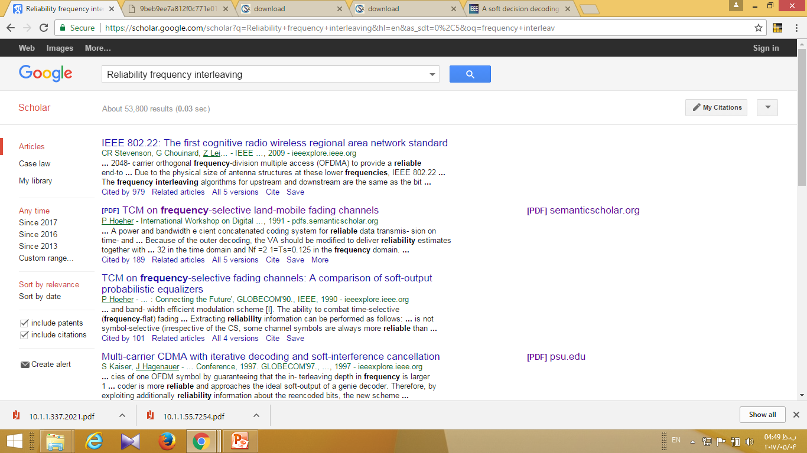

Slide 19
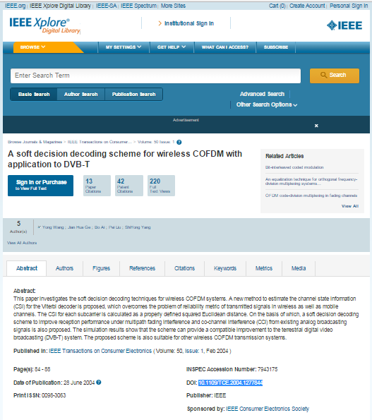

Slide 21
elmjo

